Slide 1
Ausbildner-Informationen VSSM Sektion Zug
neues QV BK/PU ab 2018
Änderungen
Rahmenbedingungen/Hilfsmittel

Slide 2
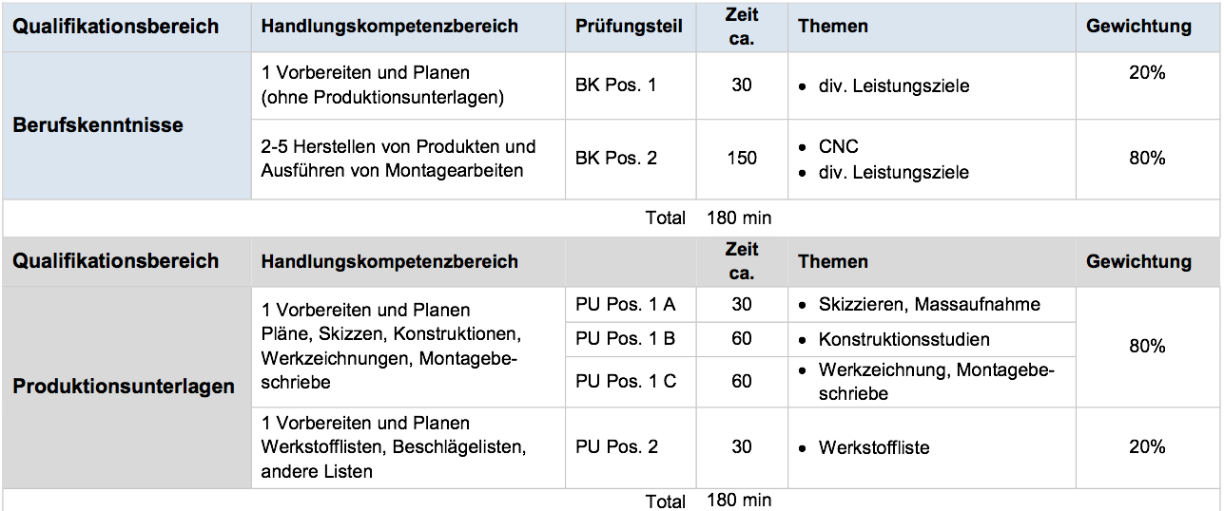
Neues Qualifikationsverfahren (QV) Berufskenntnisse/Produktionsunterlagen (BK/PU)

Slide 3
Änderungen

Slide 4
Rahmenbedingungen/Hilfsmittel
Prüfungsgrundlage: Leistungsziele Bildungsplan (Themen)
Prüfungsart: Handlungskompetenzen prüfen (Auftrag und konventionelle Fragen)
Prüfungshilfsmittel: Open-Book / alle Hilfsmittel erlaubt / Notebook ab Einführung BYOD (erstmals SR2020)
Werkstoffliste: verschiedene Möglichkeiten - kontrollieren, ergänzen oder schreiben
CAD: Anwendung prüfen – 1:10-Werkplan und 1:1-Detail (60`)
Konstruktionsstudie von Hand – skizzieren und konstruieren (60`)

Slide 5
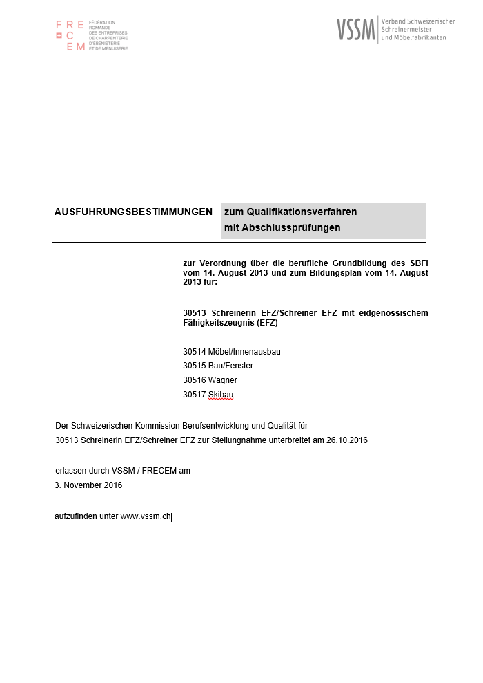
Ausführungsbestimmungen QV

